Slide 1
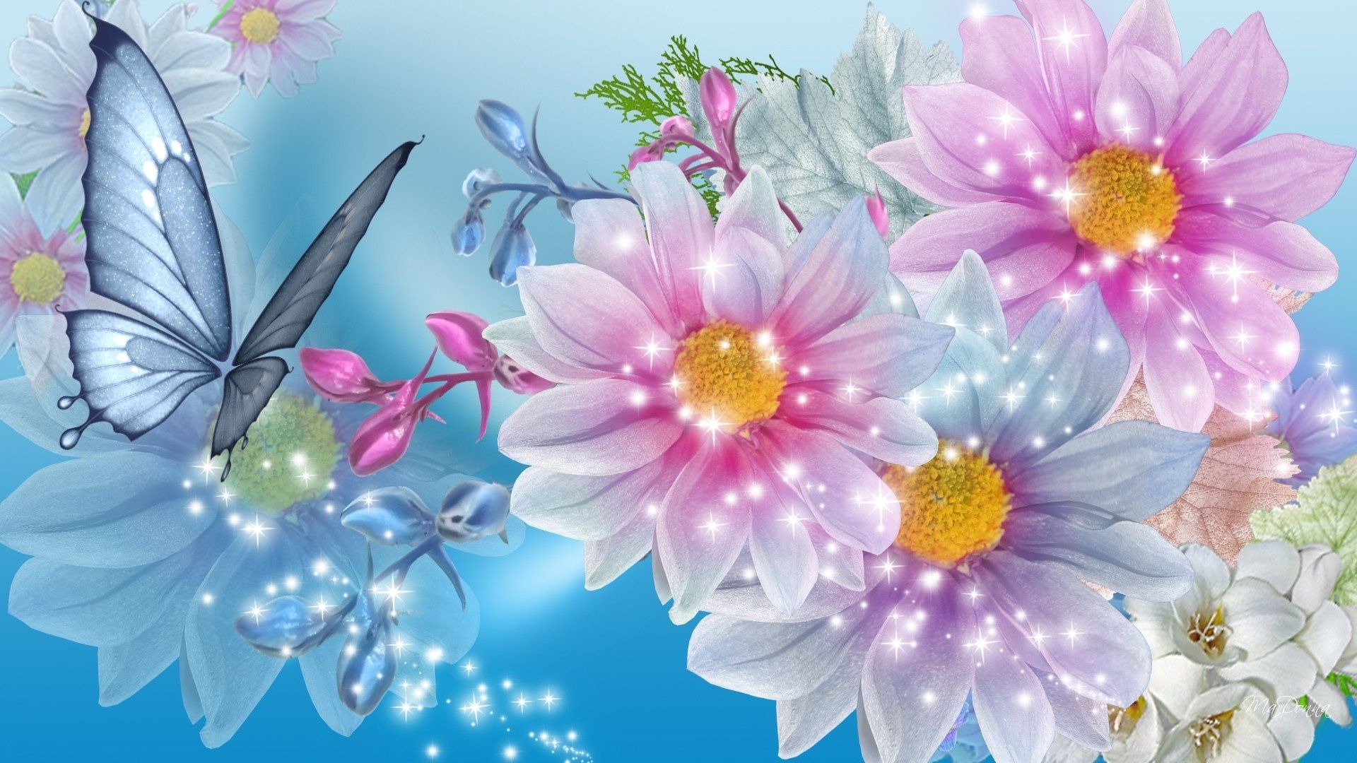
ES URGENTE QUE VEAS LAS FLORES MÁS EXÓTICAS DEL MUNDO ANTES DE MORIR

Slide 2
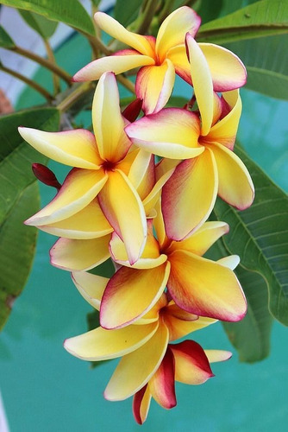
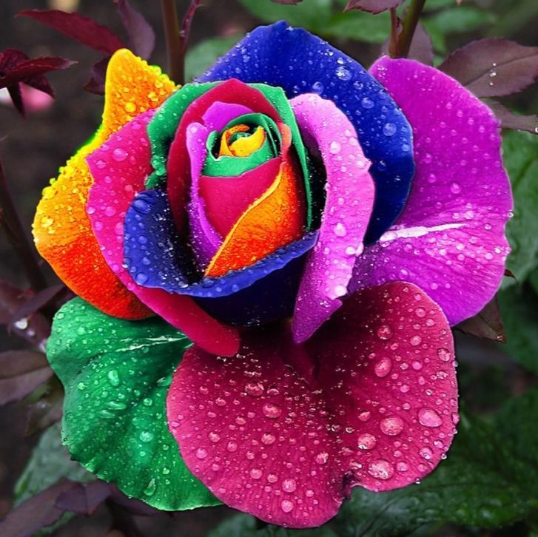

Slide 3
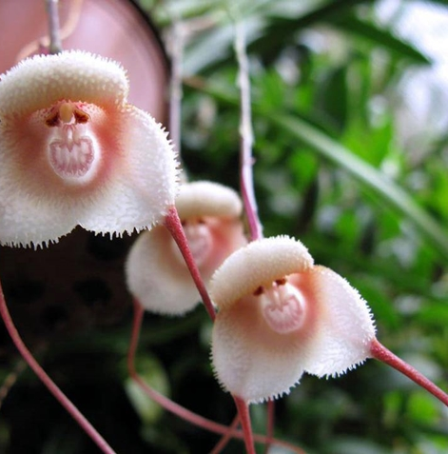
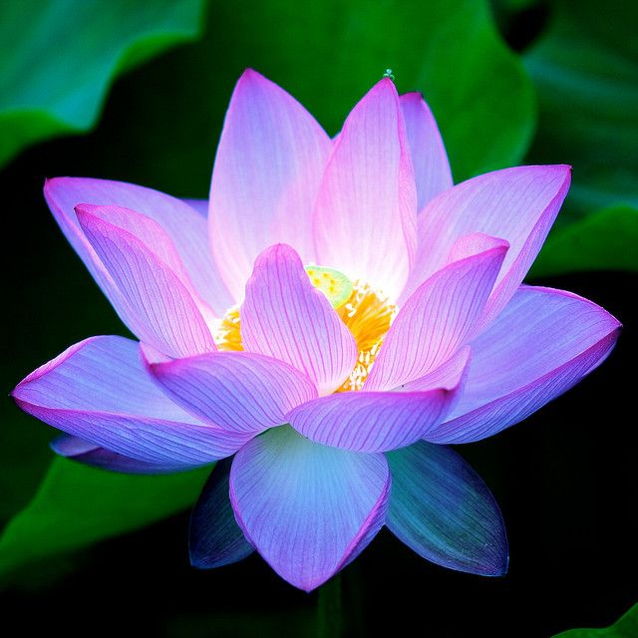

Slide 4
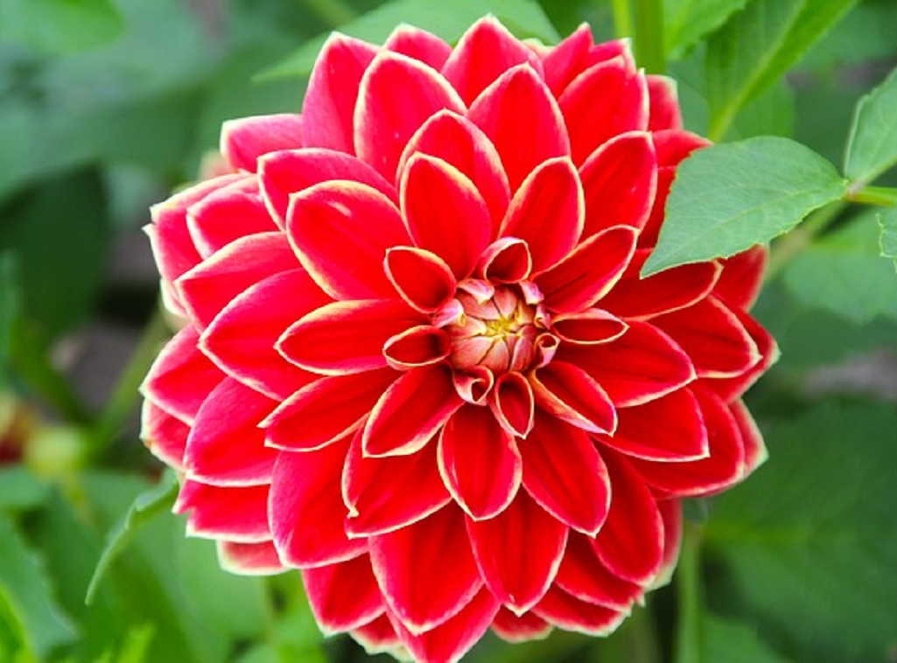

Slide 5
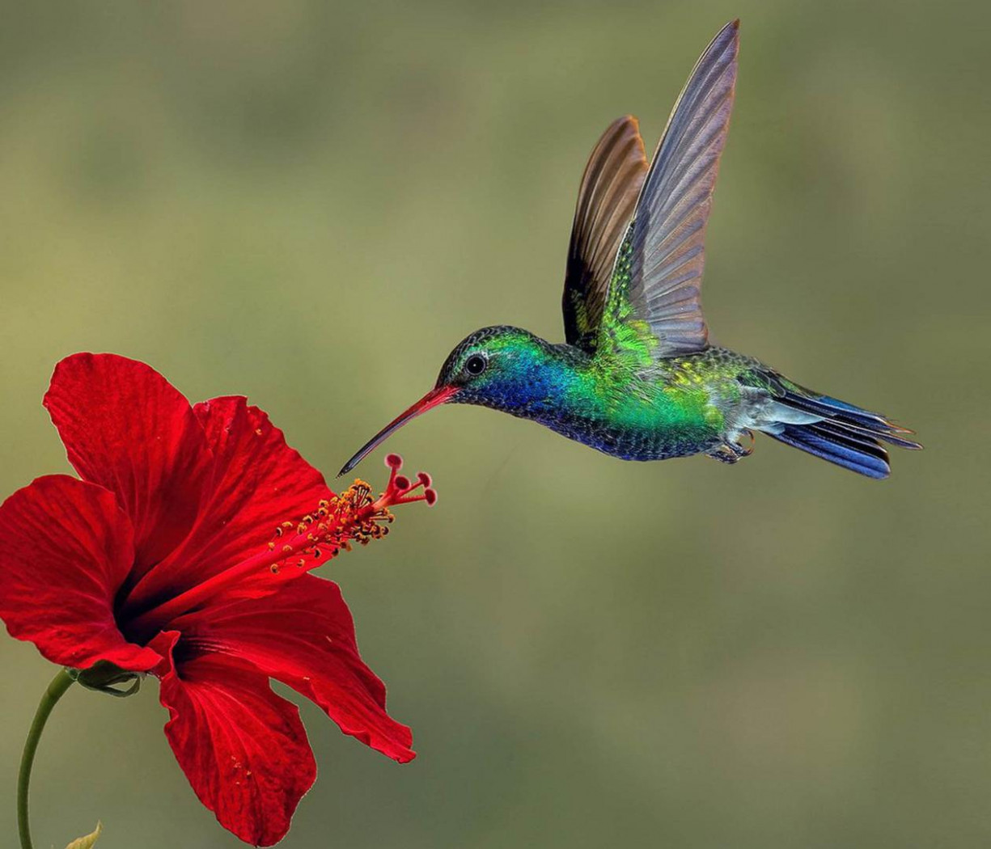
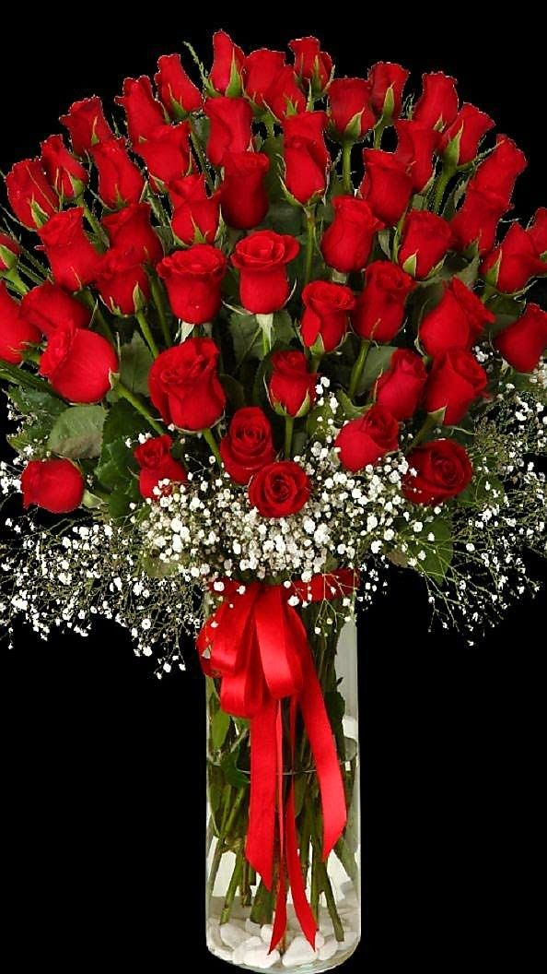
Susana Alexander

Slide 6
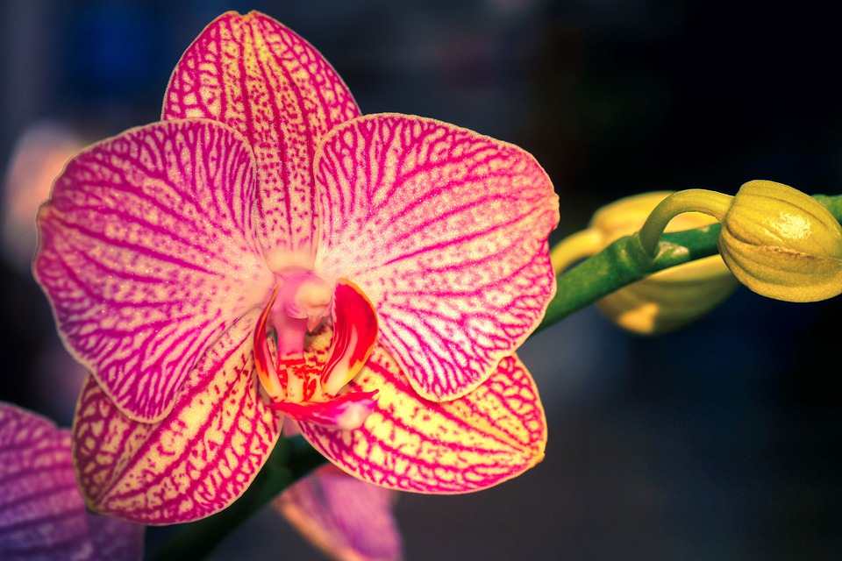
Ady Medresh
Rosa Isela Méndez

Slide 7
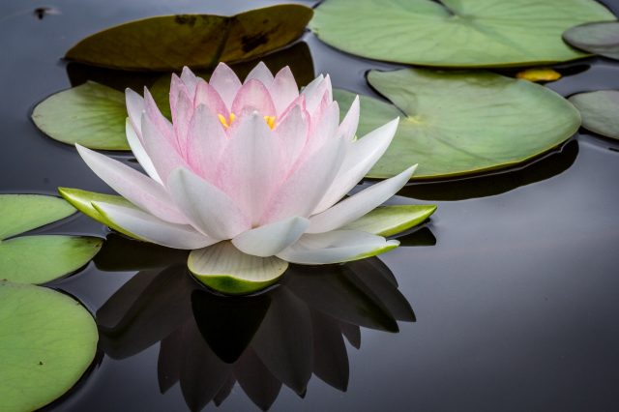
Dirección y Guion: Mijal Medresh

Slide 8
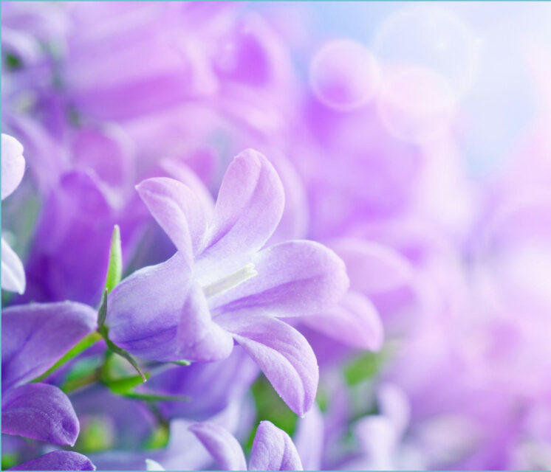
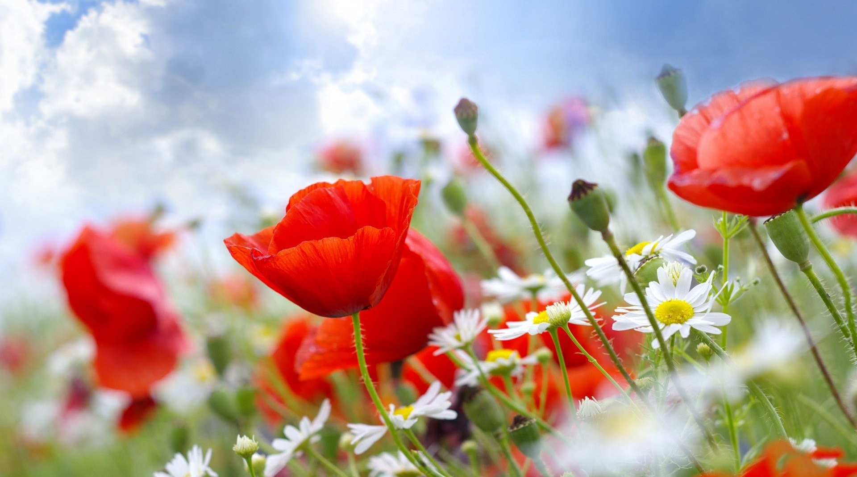
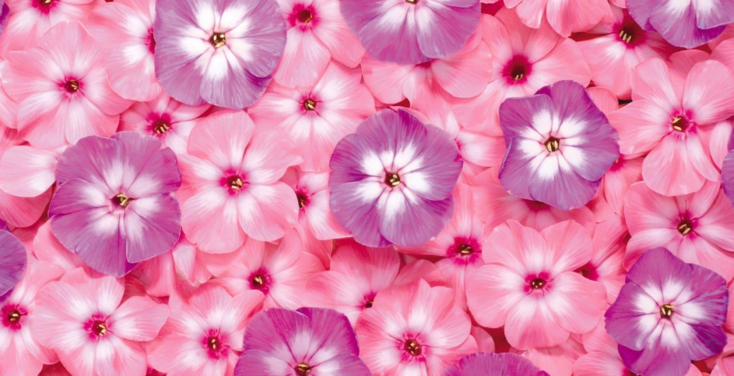
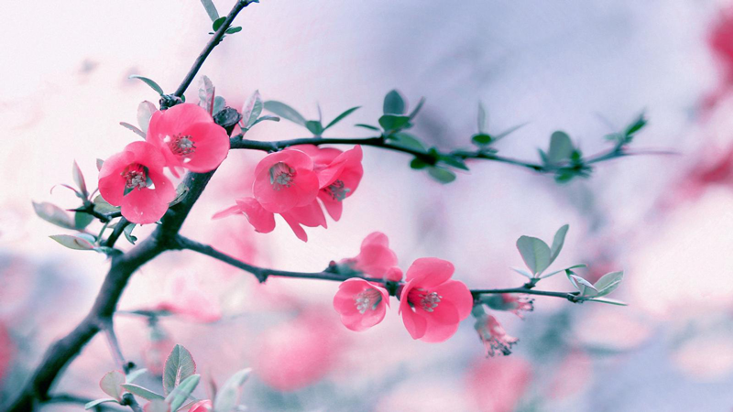
Producción Ejecutiva:
Ángeles Sánchez
Producción:
Fernanda G. Manzur
Jorge Gardoni
Cristina Piña

Slide 9
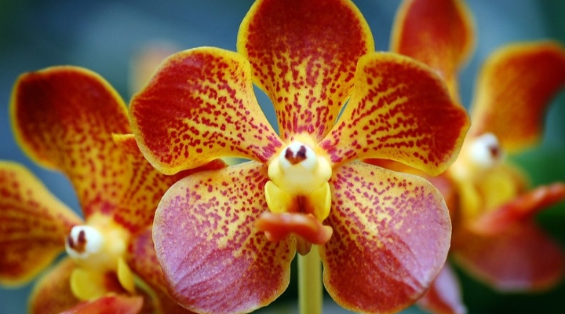
Productores Asociados
Enrique y Anette Medresh
Sonia Gary
Albert Cohen
Aaron y Becky Pier
Mauricio Liora Pier
Diana y Tedy Myslabodski
Avishay e Illana Fligelman
Jacobo y Miriam Wapinski
Jaime y Magui Cohen
Moishe House

Slide 10
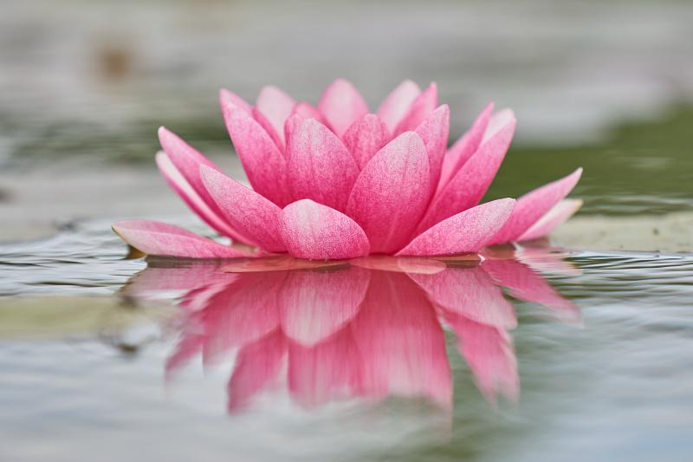
Fotografía y Corrección de Color:
Alexis Soto
Asistente de Dirección:
Benjamin Beitman

Slide 11
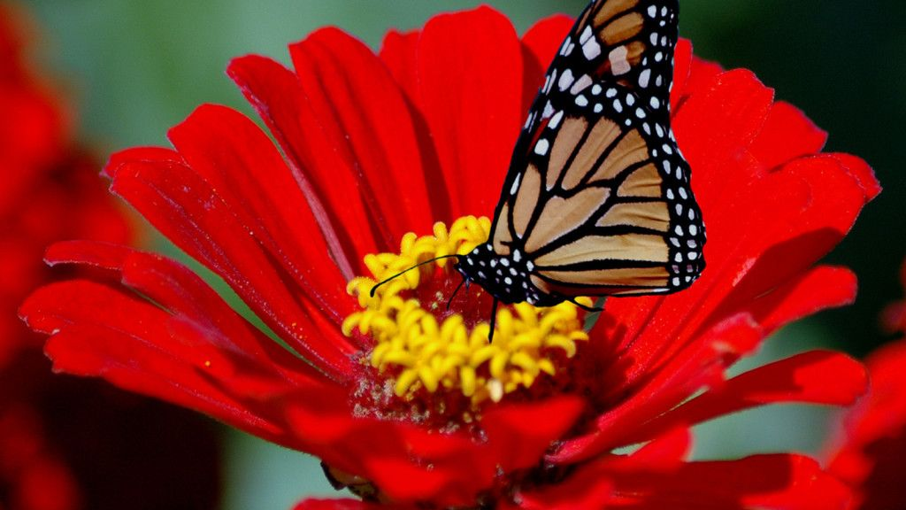
Asistente de Foto:
Christopher Giralt
Diseño de Producción:
Giovanna González

Slide 12
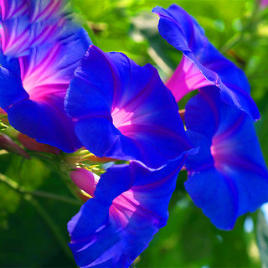
Edición:
Georgina Mejía y Mijal Medresh

Slide 13
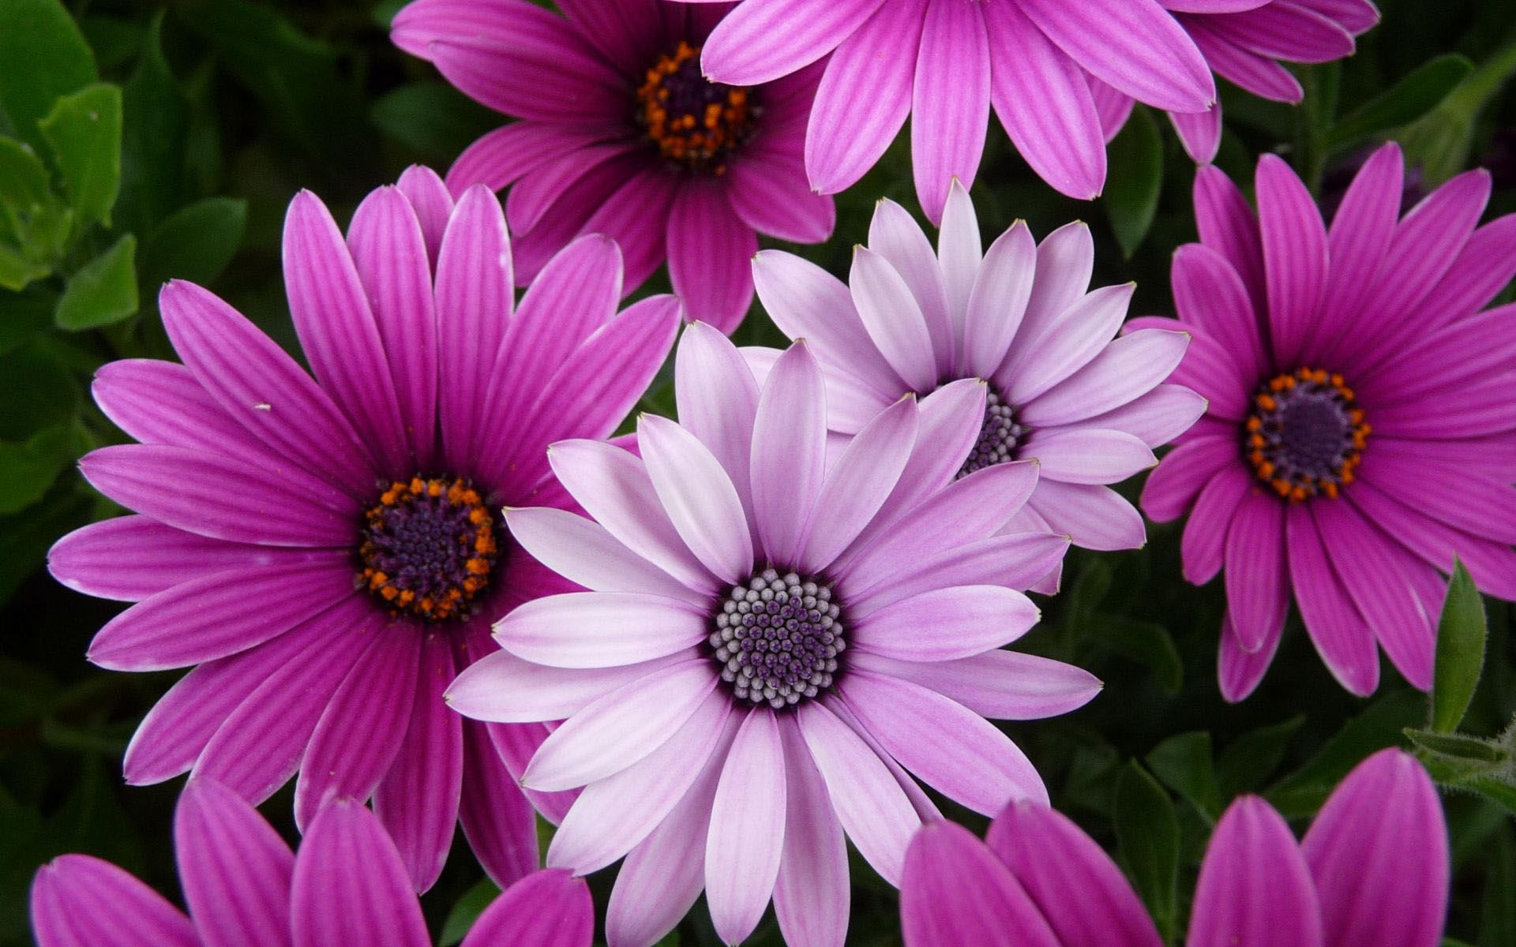
Sonido y Diseño Sonoro:
Óscar Jimenez
Script y Data Manager:
Esther Harari

Slide 14
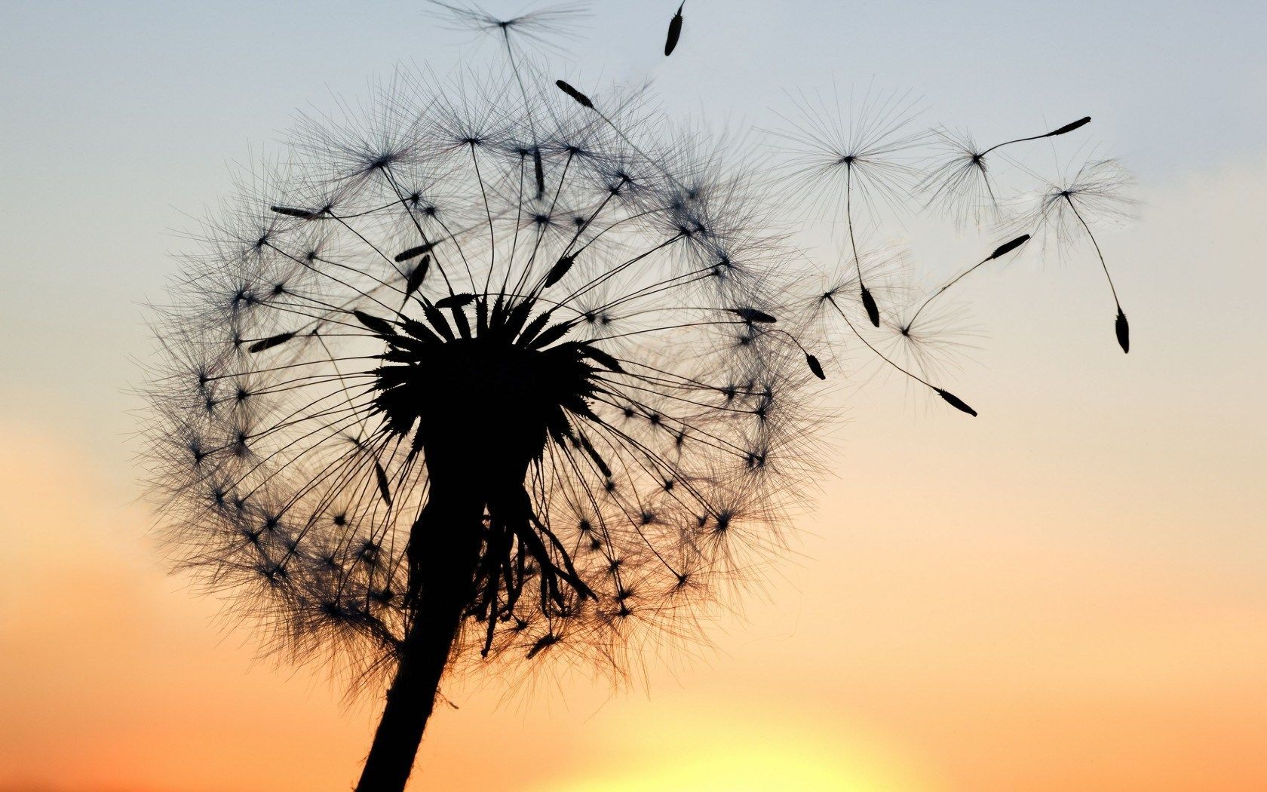
LAS FLORES SON EL REGALO QUE DIOS NOS DA EN LA NATURALEZA

Slide 15

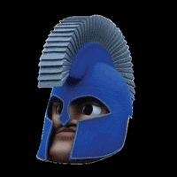
ATENCIÓN:
UN VIRUS TROYANO HA INFECTADO TU COMPUTADORA

